Slide 1
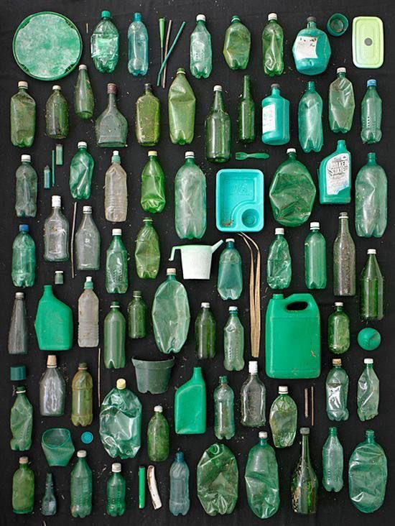
Школьная экология
Участники проекта:
Артемьева Серафима
Трофимова Василиса
Консультант:
Куприянова Мария Игоревна

Slide 2
Роли участников в проекте
Артемьева Серафима: оформительские работы (оформление постеров и плакатов), оформление и заполнение презентации для 3-4 классов, оформление и заполнение презентации на защиту темы, оформление школьного портфолио, съёмка и обработка мотивационного видео.
Трофимова Василиса: оформительские работы (оформление постеров и плакатов), оформление и заполнение презентации для детских садов и 1-2 классов, съёмка и обработка мотивационного видео.

Slide 3
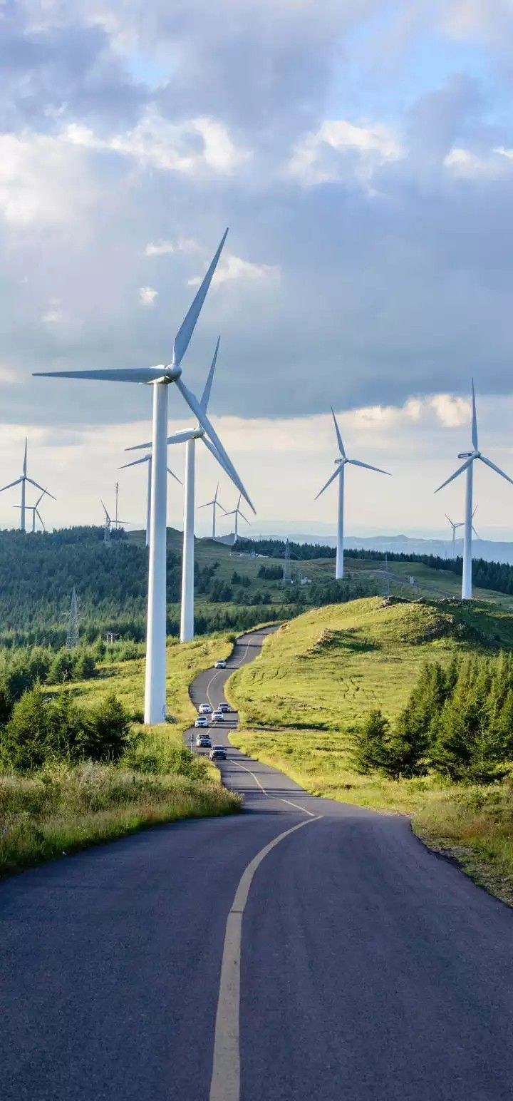
Цель проекта:
Привитие культуры сбора мусора среди детей младшего возраста.

Slide 4
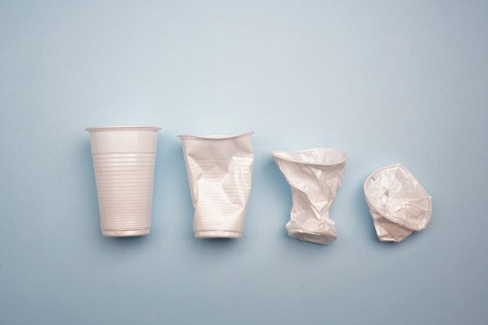
Проблема проекта:
В нашей стране очень тяжело и медленно идёт привитие культуры сбора мусора и уменьшение его количества.
Проблема в том, что мы можем обходиться без пластиковых стаканчиков, но не хотим это понимать и принимать.

Slide 5
Задачи:
Сбор информации по переработке пластиковых крышек и стаканчиков
Подготовка мотивационного ролика про сдачу пластиковых крышек.
Проведение опроса: «Готовы ли вы отказаться от пользования стаканчиками в пользу личной посуды (бутылка, термос, личная кружка)»
Расширить своё поле деятельности со сбором пластиковых крышек на детские сады

Slide 6
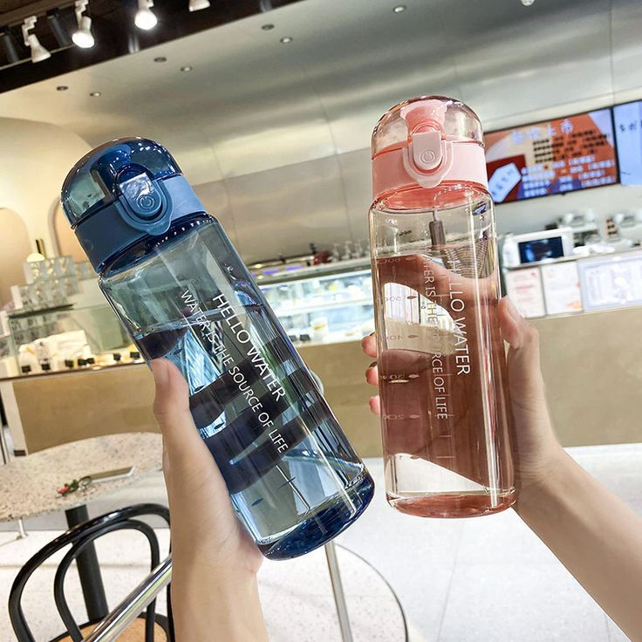
Конечный продукт:
Организованный сбор пластиковых крышек в школе и детских садах. Использование вырученных средств на благотворительность, продолжение проекта и нужды школы.
Отказ от пластиковых стаканчиков.

Slide 7
Критерии самооценки:
Оценка, исходя из результатов опроса, количества собранных крышечек и уменьшения использованных стаканчиков.

Slide 8
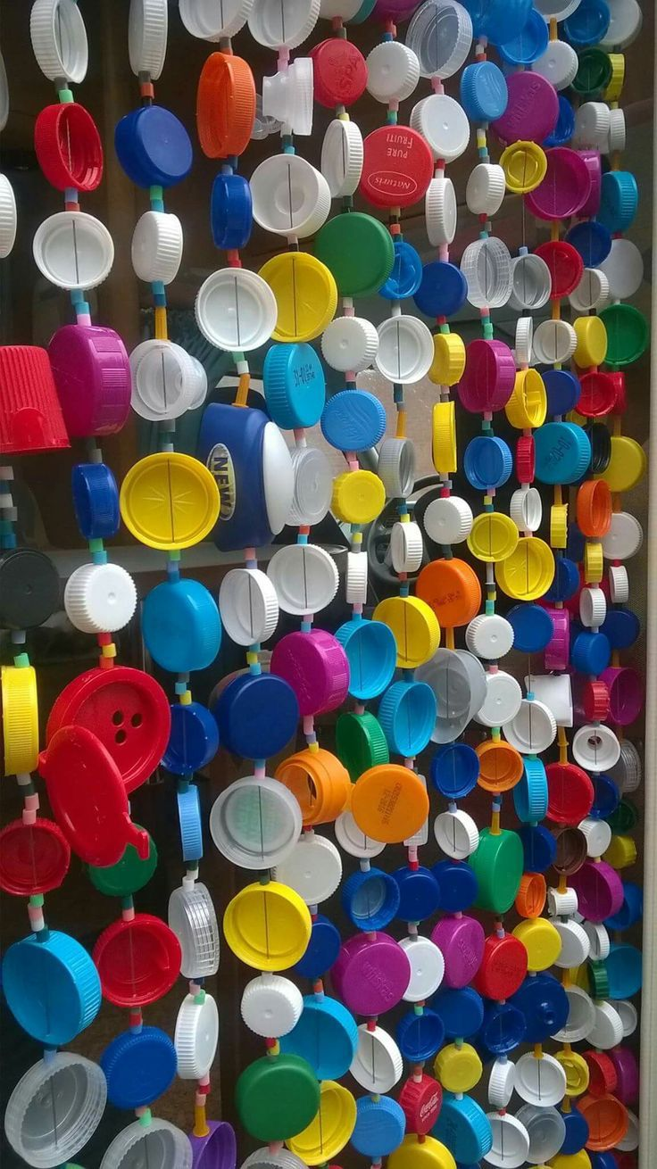
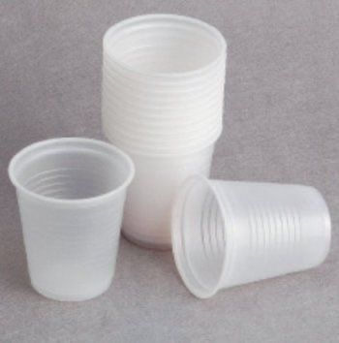
Спасибо за внимание и понимание☺

